Slide 1
《密码工程》
第09章 密码芯片侵入式分析
主讲人：王安
单 位：北京理工大学网络空间安全学院

Slide 2
1
芯片攻和防的对抗
Please Enter Your Title Here
2
安全等级与攻击分类
目录
Please Enter Your Title Here
3
密码芯片的侵入式分析
Please Enter Your Title Here
CONTENTS
4
密码芯片的半侵入式分析
Please Enter Your Title Here
5
密码芯片的非侵入式分析
Please Enter Your Title Here

Slide 3
芯片攻和防的对抗
Section 1

Slide 4
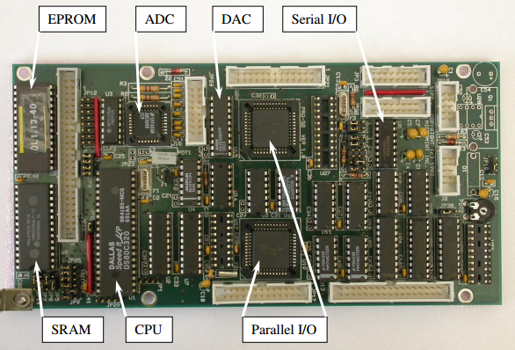
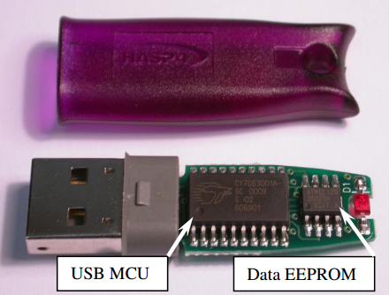
早期的微控制器芯片
30年前的嵌入式系统，是由CPU、ROM、RAM、I/O缓冲器、串口等分离的部件组成
攻击者的目标：读取或修改CPU的程序
早期的MCU（Micro-controller，微控制器）没有提供非易失性存储能力，重要数据不得不存在MCU外部单独的芯片上，因此很容易被读出数据
通用嵌入式控制器（早期）
Aladdin HASP4 USB加密狗
S.P . Skorobogatov, Semi-invasive attacks: A new approach to hardware security analysis, 2005.

Slide 5
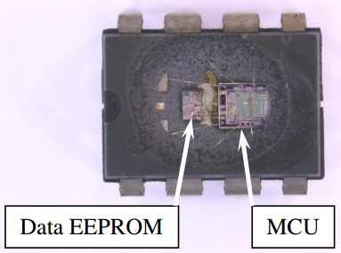
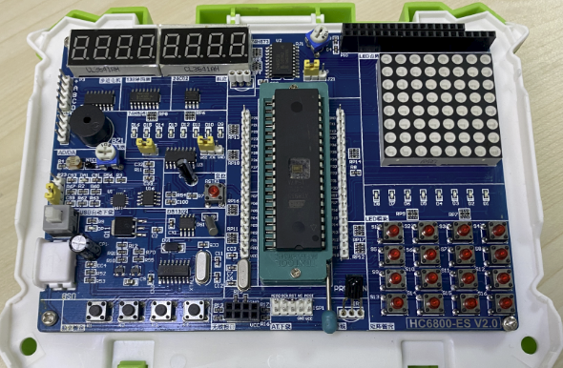
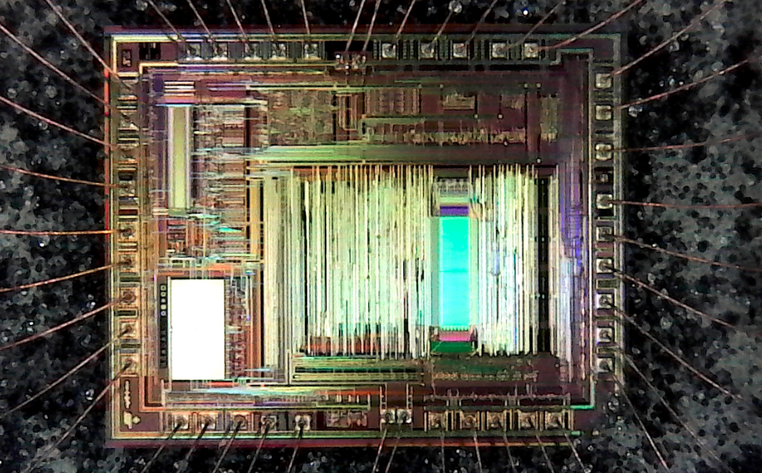
进入芯片的微观世界
早期防攻击的方法主要是把EEPROM和MCU简单地安放在同一封装的内部
EEPROM（Electrically Erasable Programmable read only memory）是指带电可擦可编程只读存储器
衍生的攻击方法：
打开样品的封装，用微探针获得数据
拆下片内EEPROM，用专用测试设备读取
Microchip PIC12CE518
去封装照片
AT89S52开发板
AT89S52去封装照片

Slide 6
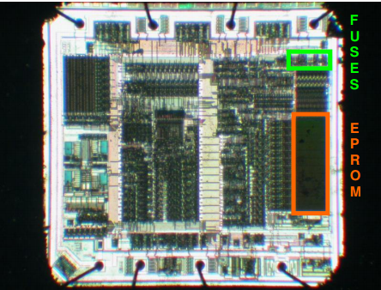
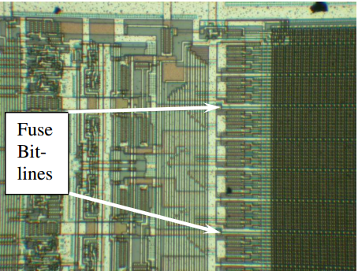
用安全熔丝来增强安全性
可以通过安全熔丝（Security Fuse）来禁止外部用户访问片内数据，如控制编程接口进行回读（Read-Back）
单片机MCU或者CPU等芯片在特定的引脚外加高电平后，可以通过产生的电流烧断里边的安全熔丝，进而使芯片里的程序变得不可读写只能运行，这就是熔断功能起到的效果
简单讲，就是有个比特来控制对敏感数据的访问，这个比特可能是根线、也可能是存储器
将安全熔丝做成存储阵列的一部分，可以显著增加定位和复位的难度
Microchip PIC12C508微控制器的
安全熔丝位于程序存储器阵列的外部
飞思卡尔MC68HC705C9A微控制器
安全熔丝是存储器控制逻辑的一部分（200倍放大）

Slide 7
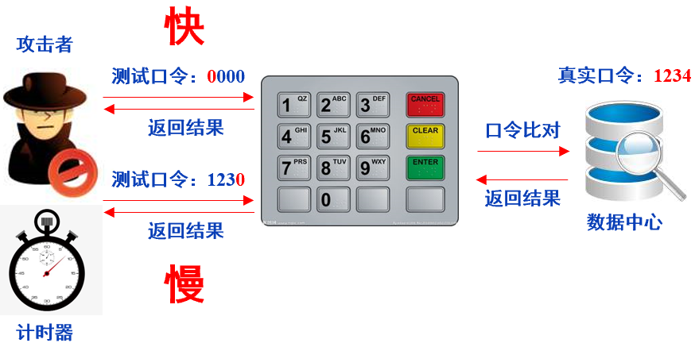
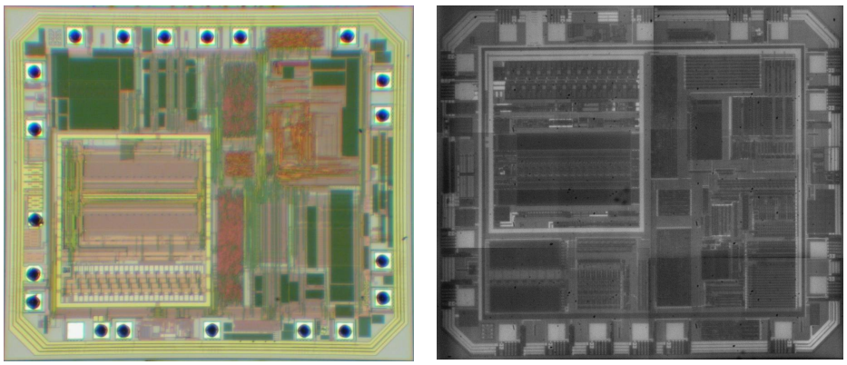

存储器访问实施身份认证
采用口令来控制对存储器的访问
典型应用：德州仪器MSP430F112微控制器用32字节口令来控制回读
易受攻击：
计时分析、能量分析
用电源毛刺绕过校验机制
对口令系统做计时分析（能量分析）的原理
Line1: InputPassword()
If Password_verify() == false
Goto Line1
Some legal programs …
用电源毛刺绕过校验机制
0.35um工艺MSP430F112标准光学照片和反射光背面成像

Slide 8
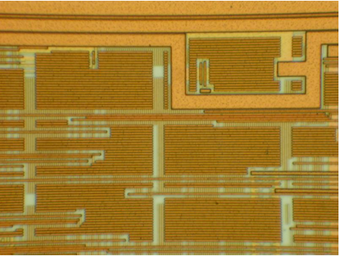
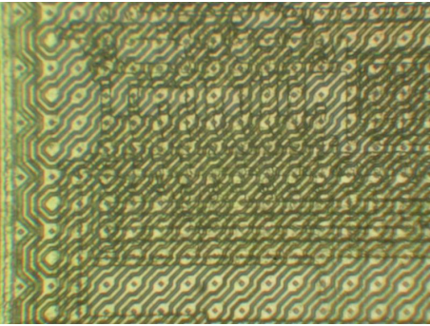
用顶层金属网格防止探针攻击
顶层金属网格：所有网格都能监控开路和短路，一旦触发，就会导致特定存储器复位或清零
缺点：异常运行条件下也会触发，如高强度电磁噪声、低温/高温、异常时钟信号、供电不良；网格占用面积，代价较高
有时也会采用廉价的伪顶层金属网格
缺点：易遭受光学分析
ST公司ST16系列智能卡芯片表面金属层网格
PIC16F648A伪顶层金属层图案（200倍放大）

Slide 9
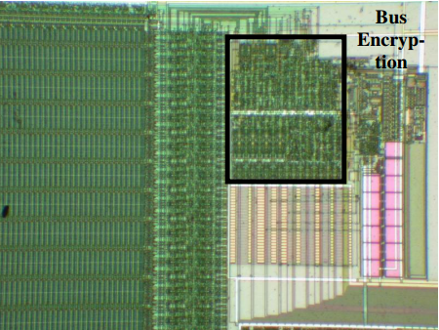
用总线编码技术防止微探测攻击
一些智能卡存储器采用总线编码（Bus Encryption）技术来防止微探测攻击
即使攻击者获得数据总线上传输的数据，也无法知道正在传输的密钥或敏感信息
主要用于抵抗侵入式、半侵入式攻击
英飞凌SLE66智能卡芯片上硬件总线编码模块
（100倍放大）

Slide 10
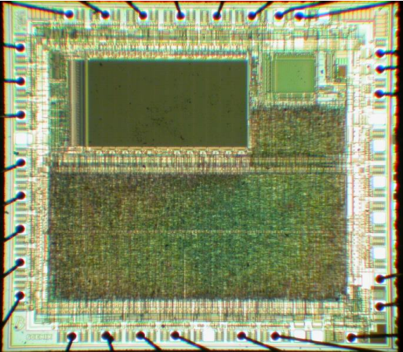
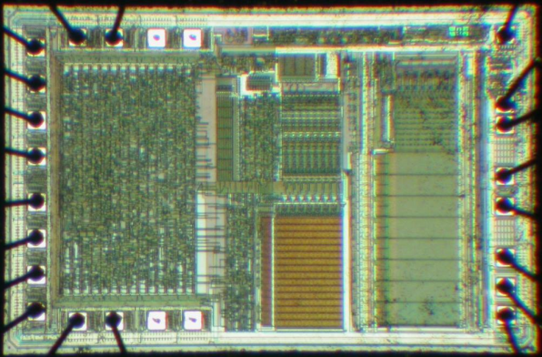
使用混合逻辑保护总线位置
混合逻辑：将标准的模块化结构（如解码器、寄存器、ALU、IO电路等）用同一套完整的ASIC逻辑实现，使攻击者难以找到总线的位置
该技术广泛应用于防盗版，并能够提升CPU的安全性和性能
部分混合逻辑：芯片由不同模块组成、每个模块分别使用混合逻辑设计
Ubicom的SX28微控制器
引入混合逻辑设计
Cypress的CY7C63001A微控制器使用部分 混合逻辑设计，但内部总线容易被访问

Slide 11
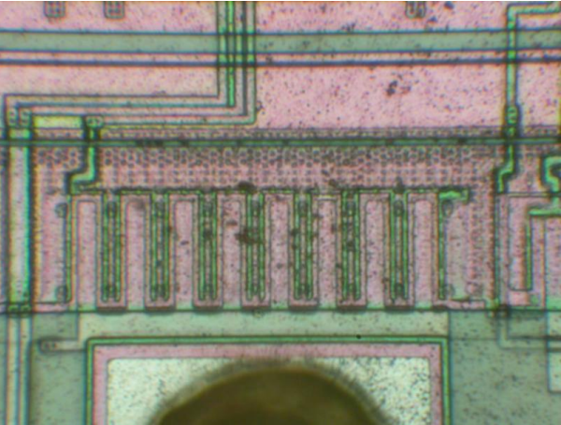
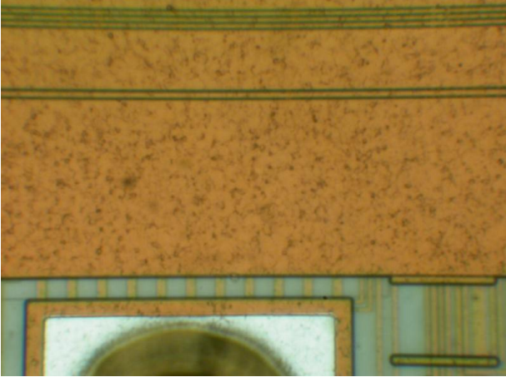
平坦化工艺
90年代，使用激光切割器、简单的探针台即可读写芯片表面的任意位置
PIC16F877微控制器的电路在显微镜下容易观察，并进行逆向工程，藏在顶层金属下的第二层金属和多晶硅层仍然可见
PIC16F877A微控制器中使用了平坦化（Chemical-Mechanical Planarisation）工艺，显微镜下不会显示出更深的层
通过PIC16F877顶层看到第二层金属和多晶硅层
（500倍放大）
PIC16F877A顶层金属下看不到什么信息

Slide 12
安全等级与攻击分类
Section 2

Slide 13
安全系统的保护等级
1991年，IBM定义了安全系统对不同攻击方法所具有的保护等级
零级：系统中没有使用特别的安全措施，所有部分可以自由访问
例如：使用外部ROM的MCU和FPGA
低级：使用了一些安全措施，但它的破解是相对容易的，比如用电烙铁和廉价（<1000欧元）示波器即可破解，破解需要时间，但不需要很久
例如：MCU带有未受保护的内存，但程序未公开（拿到内存数据也看不懂）
中低级：安全措施可以抵挡大多数廉价攻击手段，需要使用到相对昂贵的（<3000欧元）工具和特定的知识
例如：不能抵抗能量分析、电源毛刺攻击的MCU
D.G. Abraham, G.M. Dolan, G.P. Double, J.V. Stevens, Transaction Security System, IBM Systems Journal, Vol. 30(2), 1991, pp. 206–229.

Slide 14
安全系统的保护等级
中级：需要用到特殊的工具和设备（<3万欧元），并需要特殊的技能和知识，攻击可能相当耗时间
例如：防紫外线攻击的MCU、旧的智能卡
中高级：设计时就特别关注安全保护，攻击用的设备购买和使用都很昂贵（<15万欧元），使用时需要用到特殊的技巧和知识
例如：高等级保护的现代智能卡、复杂ASIC、安全性FPGA和CPLD
高级：可抵抗已知的所有攻击，需要一个特别的团队来研究一种新的攻击方法；某些攻击设备需要定制（超过百万欧元级别），且不确定攻击是否能够成功；只有大型的组织如半导体工程团队或政府实验室才能做到
例如：专业的用于认证的密码模块
D.G. Abraham, G.M. Dolan, G.P. Double, J.V. Stevens, Transaction Security System, IBM Systems Journal, Vol. 30(2), 1991, pp. 206–229.

Slide 15
攻击的分类
假定：攻击者可以获得多个目标元器件
破解目标：恢复安全算法，以及MCU、智能卡、芯片级安全处理器中的密钥
分类：
微探测技术：直接访问芯片表面，用来观测、修改、干扰集成电路的工作
逆向工程：推导半导体芯片的内部结构并学习或模拟它的功能
软件攻击：用在处理器正常的通信接口上，从协议、密码算法及其实现来获得安全保护的弱点
窃听技术：攻击者以高分辨率监控供电和接口的模拟特性，以及处理器正常工作时的电磁辐射
故障注入技术：在正常工作条件下，使处理器发生操作错误来获得额外的读写能力

Slide 16
攻击的场景
克隆：竞争对手会复制现有的产品来降低研发成本
案例：小霸王学习机、打印机的兼容耗材
过量生产：厂商实际制造量大于所需数量时，多余部分就会被卖到市场上，或给第三方
服务盗窃：用电子元器件提供对信息或服务的访问控制
案例：有线或卫星电视公司要控制用户所能收看的频道，但攻击者可以绕过安全系统或模拟该设备
拒绝服务：竞争对手通过更新固件的手段，使原始产品不正常工作
案例：现代微控制器、智能卡用闪存来保存程序，开发者需要小心设计固件更新功能，以防止未授权访问

Slide 17
密码芯片的侵入式分析
Section 3

Slide 18

密码芯片侵入式攻击的目标
恢复密码芯片运行的过程（密码算法已知或未知都有可能）
总线监听：恢复片内CPU执行的代码
版图重建：恢复电路或读取ROM
直接获取密钥
探测EEPROM
拍照EEPROM
关闭密码实现的某个防护对策
FIB攻击
……

Slide 19
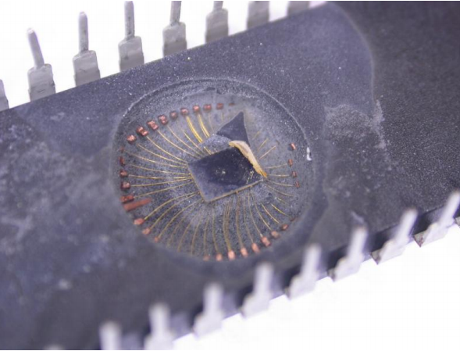
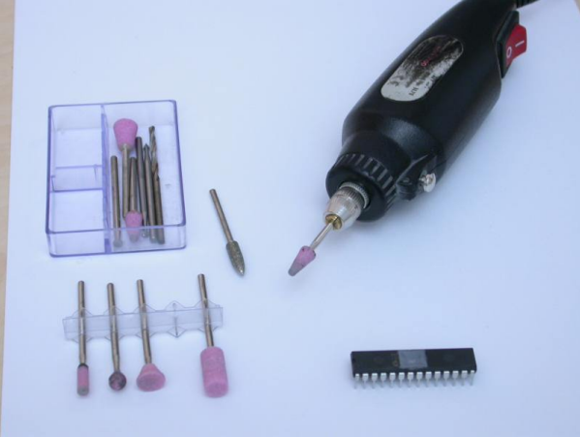
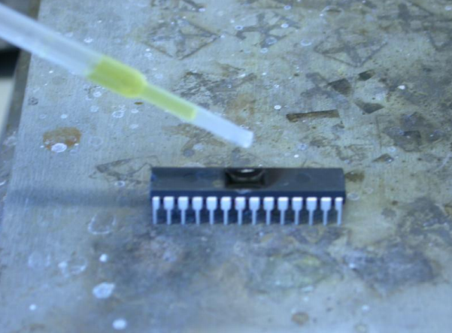
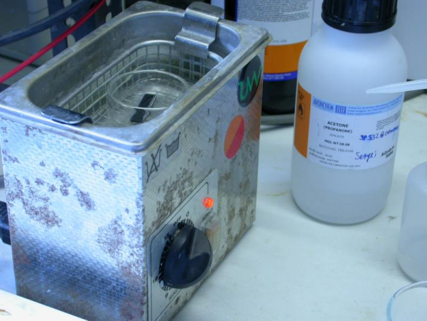
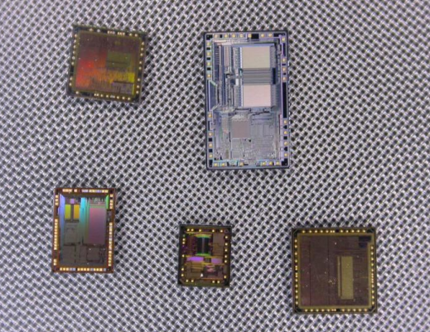
样品的准备1：解包装（Decapsulation）
首先采用破坏性手段得知片内晶粒（Chip Die）的大致位置
随后用电钻在芯片外壳上钻个浅坑，用以滴入酸液
酸液腐蚀的残留物进行超声波处理，从蚀刻的塑料和芯片表面去除
用丙酮清洗芯片，并在空气喷嘴中干燥
部分腐蚀掉封装的芯片
电钻工具
滴入酸液
超声波清洗
完全腐蚀掉封装的芯片

Slide 20
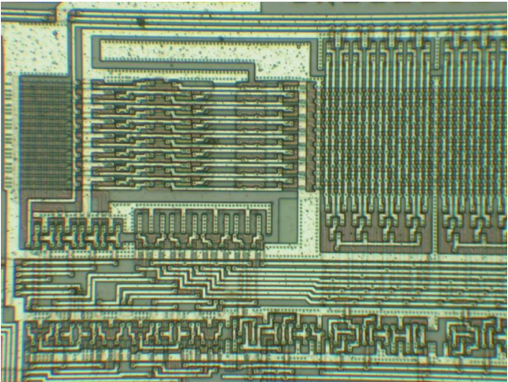
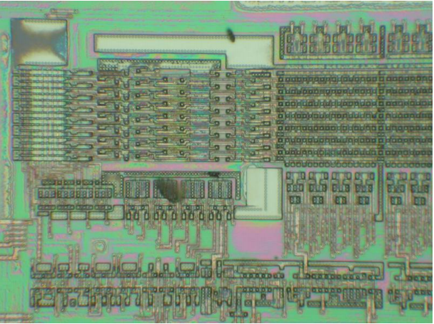
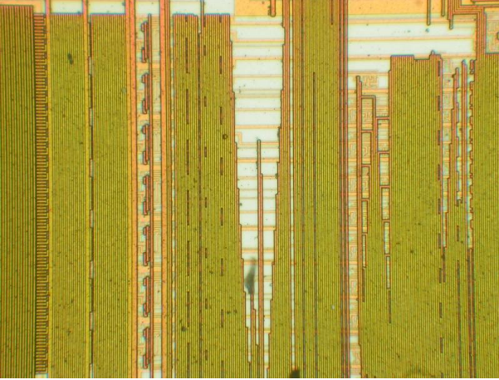
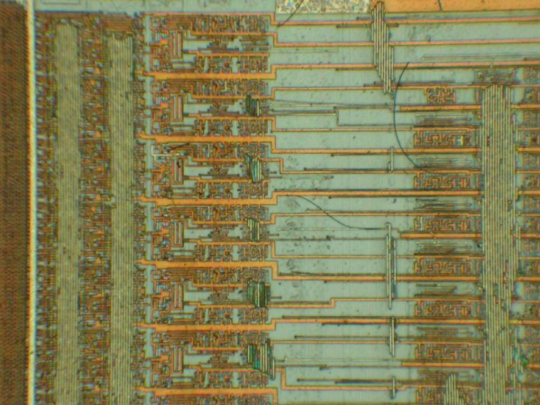
样品的准备2：剥层分析（Deprocessing）
目的：去除钝化层，暴露顶部金属层以实施微探针攻击；进入深层并观察芯片的内部结构
钝化层：为隔绝外界环境的影响，通常在芯片加工或后续的封装工艺中，在芯片表面形成钝化层，对芯片形成保护，提高芯片的可靠性
三种方法：湿化学蚀刻、等离子体蚀刻（也称为干蚀刻）、机械抛光
使用研磨材料进行机械抛光：这个过程很耗时，需要特殊的机器来保持表面的平面度；从检测的角度来看，使用抛光优于湿法和干法蚀刻技术的优点是能够逐层去除，并在同一平面内查看感兴趣区域中的特征；它特别适用于采用先进平面化技术制造的多层互连工艺
MC68HC705C9A
芯片原始表面
MC68HC705C9A
芯片第二层
PIC16F76芯片原始表面
PIC16F76芯片第二层

Slide 21
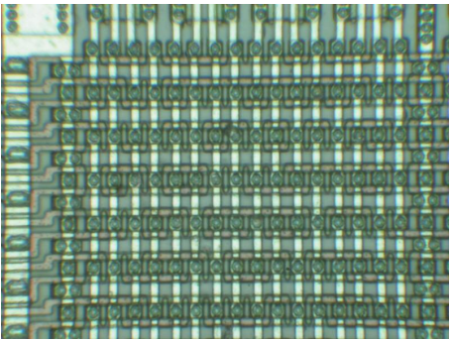
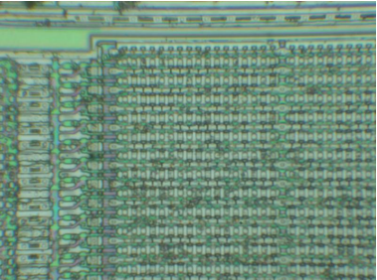
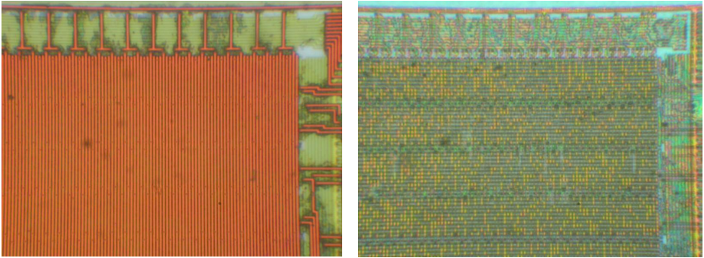
逆向分析
基于光学成像的版图重建
对芯片的每一层，均需要逐一剥离并拍照，获取芯片的内部结构
创建一张标准的“网表文件”，用于模拟该芯片
提取存储器信息
直接用光学的方法提取存储器信息，仅对特定类别的掩膜ROM有效
例如：左图Motorola MC68HC705P6A微控制器采用1.2µm技术的旧版本中使用的带有源层编程的NOR Mask ROM可以在放大500倍的显微镜下读取
MC68HC705P6A芯片
ROM的光学图像
PIC16CR57A芯片等离子体
蚀刻后ROM的光学图像
µPD78F9116芯片湿法化学蚀刻之前与之后
ROM的光学图像

Slide 22
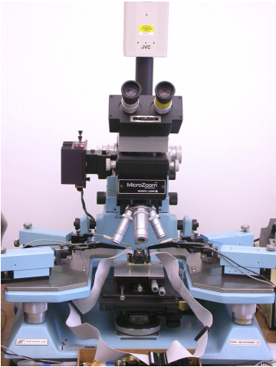
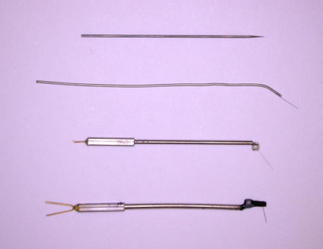
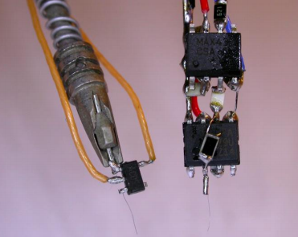
微探测技术
微探针台五大部分：显微镜、工作台、元器件测试座、显微镜操作器、探针
无源探针尖端可用于窃听和注入信号，但由于它通常直接连接到示波器，因此具有低阻抗和高电容
有源探针尖端，在尖端末端附近有一个FET放大器，有源尖端提供高带宽、低负载电容和高输入电阻
探针尖端具有1µm的精度就足以满足大多数应用
无源/有源探针尖端（Picoprobe
ST-20, T-4, 12C-4 and 18B-4）
自制有源探针尖端
Wentworth Labs MP-901
手动探针台

Slide 23
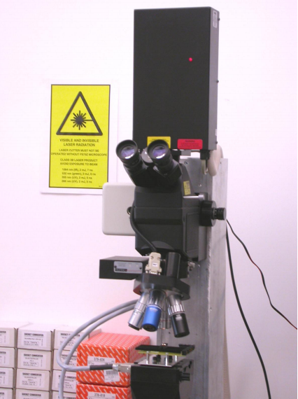
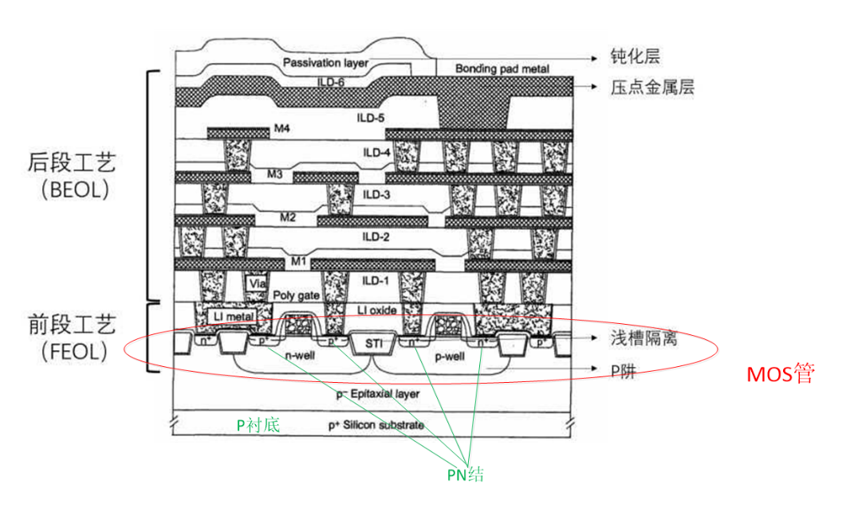
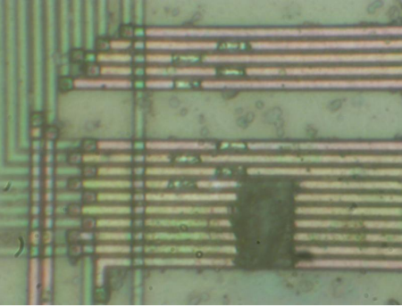
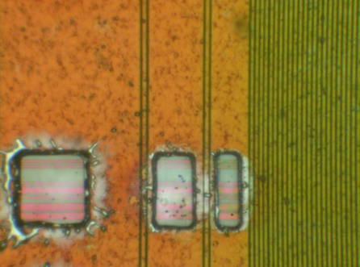
微探测辅助技术1：激光切割器
芯片内顶层铝线被钝化层覆盖，需要先去除钝化层再连接探针
最容易的方法是使用激光切割系统（不同光切不同材料）
紫外线激光用来去除聚酰亚胺或别的有机层，也可用来切割钝化层
绿激光用来切割金属线
红激光用于切割顶层金属，形成通孔来访问第二层金属层
安装在显微镜上的
QuikLaze-II激光切割机
紫外线激光切掉钝化层后，
绿激光切掉金属线的照片
用红外线激光切掉表面金属，
露出下一层的金属
钝化层在芯片电路各层之上

Slide 24
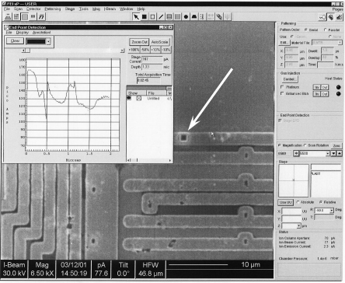
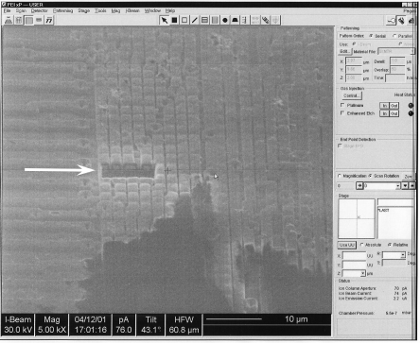
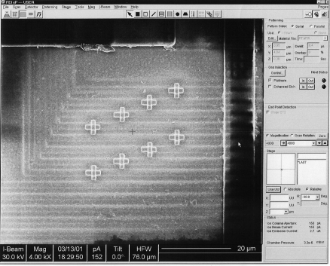
微探测辅助技术2：聚焦离子束（FIB）
FIB工作站包括一个真空室，内有电子枪，可发射镓离子，加速并聚焦成直径为5-10nm的束流
增强离子束电流时，可除去芯片材料（注入碘之类的气体，可增强腐蚀率）
通过注入铂基的有机气体，可制造新的连接
使用特定气体化学成分，甚至可以沉积绝缘体，在不接触任何覆盖层的情况下与深层金属建立连接
用途：制作测试点、成像、修复电路、去除部分电路、制造新的连接
用FIB在芯片表面打孔
用FIB切割金属线
用FIB制作测试点

Slide 25
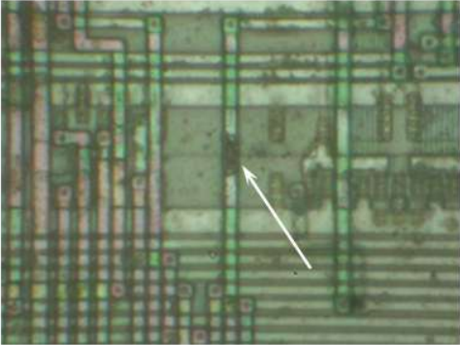
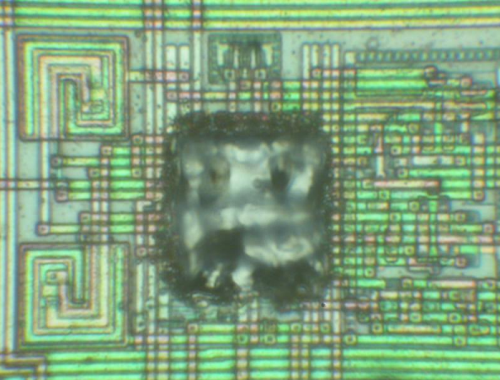
芯片篡改
芯片篡改通常需要首先进行详尽的逆向工程，找到可以攻击的点
有时候可以主动破坏掉其内部的金属互连线，或者破坏掉控制电路，来屏蔽掉安全保护
FIB技术很容易将传输安全保护状态的金属线连到地上或者电源上
但是，对于埋在芯片内部的金属线就无能为力了
切掉PIC12C508A芯片的
某根金属线来屏蔽掉安全保护系统
用激光切割器破坏掉PIC16F628的
熔丝控制电路来屏蔽掉安全保护系统

Slide 26
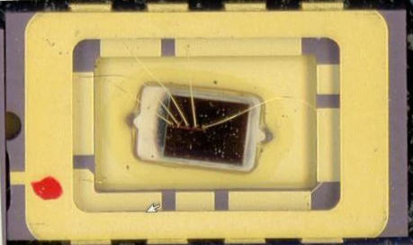
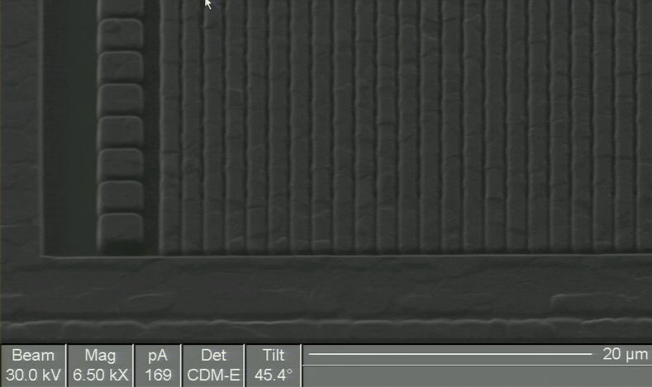
侵入式攻击实战实例1
2010年2月，美国前军事安全专家Christopher Tarnovsky发现英飞凌的SLE66 CL PE芯片存在一个安全漏洞，并展示了其破解成果。该芯片用于微软X-BOX 360可信平台
该芯片通过了CC EAL5+安全认证，准备工作2年，实验设备共花费20万美元，实验为期6个月，耗费用300颗样片
第一步：去封装
第二步：初步检查
芯片去封装照片
表面网格显微结构
C. Tarnovsky. Deconstructing a ‘Secure’ Processor. BlackHat 2010.

Slide 27
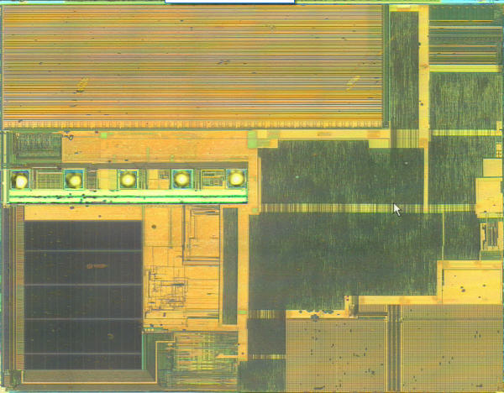
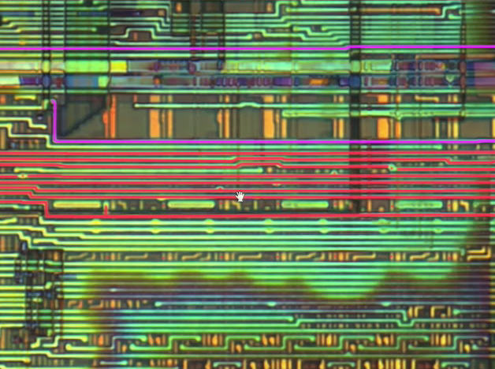
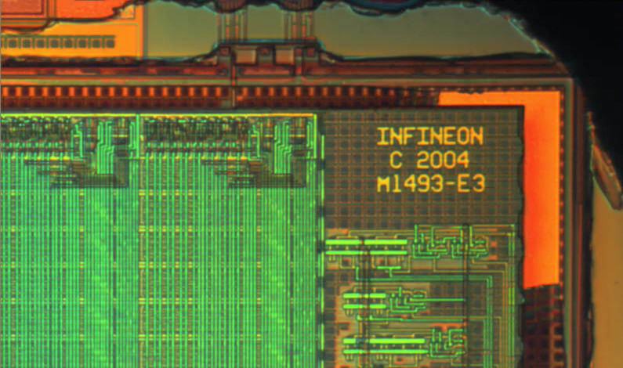
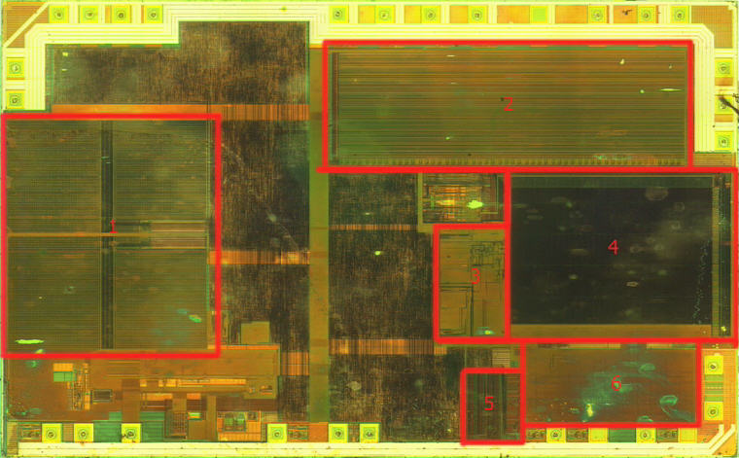
侵入式攻击实战实例1
第三步：元器件/电路识别
时钟
数据总线
芯片型号
压焊块带有滤波电路，防止电压毛刺
使用显微镜进行器件分析
如果芯片表面存在网格，需设法去除
了解压焊块功能
根据公开文档对电路各分块进行命名
从存储器分析数据总线走线
CPU

Slide 28
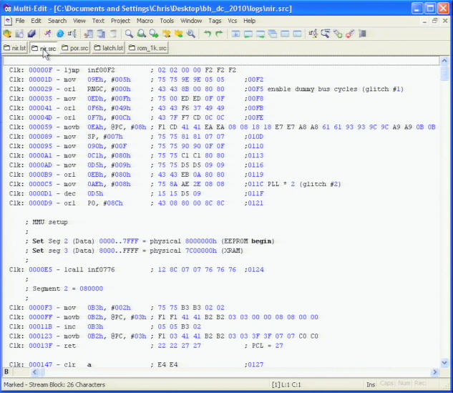
侵入式攻击实战实例1
第四步：分层拍照
第五步：识别与了解挑战
电路上方存在网格
确定旁路（Bypass）方案
使用离子探针实施
寻找数据总线（未经扰乱）
总线上放置探针，并获取正在执行的代码
根据执行代码判断CPU结构，一般采用6806（ST）、8051(Infineon/NXP)或AVR(Atmel）结构
引入电源毛刺扰乱CPU，导致其代码/数据溢出
干扰CPU运行

Slide 29
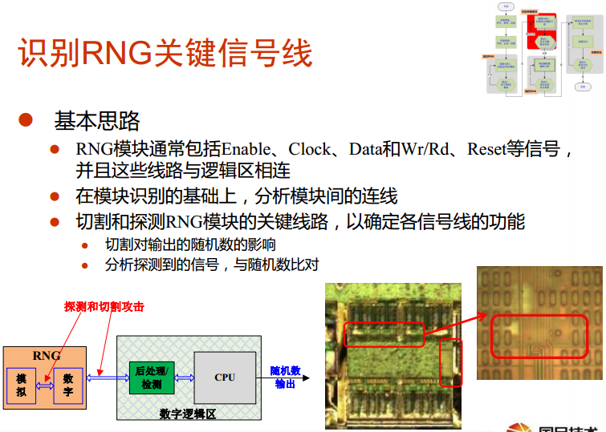
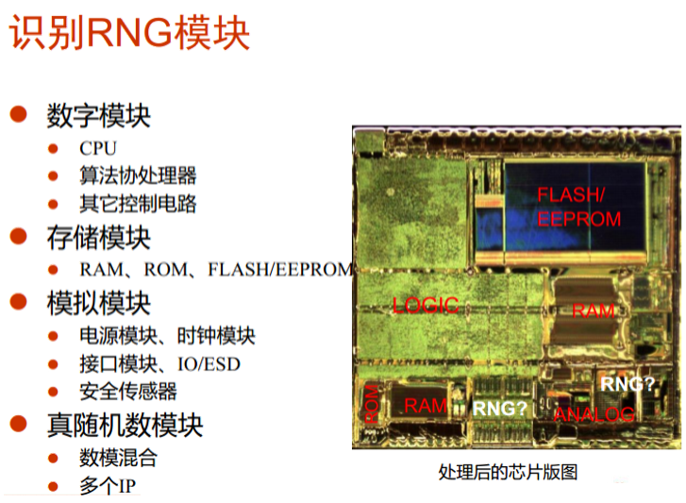
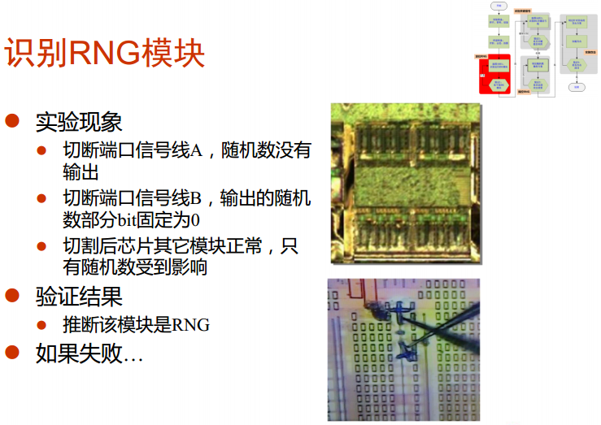
侵入式攻击实战实例2
王宇建, 侵入式探测分析实践. 中国密码学会2014年密码芯片学术会议[C], 北京, 2014.

Slide 30

侵入式攻击实战实例2

Slide 31

侵入式攻击实战实例2

Slide 32
密码芯片的半侵入式分析
Section 4

Slide 33
密码芯片半侵入式攻击的目标
获得密码芯片ROM的访问权限
读ROM：恢复片内CPU执行的代码
写ROM：篡改软件代码，例如输出密钥
直接通过拍照来读取密码芯片ROM中的程序
直接通过拍照来读取密码芯片RAM中的值
越过密码芯片的某个安全机制
通过对密码芯片实施故障攻击恢复密钥
对密码芯片实施故障注入，以修改RAM的值
……

Slide 34
半侵入式攻击
定义：需要打开芯片的封装来访问芯片表面，但钝化层保持完整，即无需与金属表面进行接触，对硅没有机械损伤
钝化层：为隔绝外界环境的影响，通常在芯片加工或后续的封装工艺中，在芯片表面形成钝化层，对芯片形成保护，提高芯片的可靠性
特点：
通常不需要昂贵的工具
较短时间内（如几小时）就可以得到结果
通常对所有晶体管和部分区域的晶体管实施攻击

Slide 35

紫外线攻击1：定位安全熔丝
紫外线攻击：找到安全熔丝位置，用紫外线将熔丝擦除为未保护状态
安全熔丝：芯片中存在一个安全熔丝位，可以通过聚焦的紫外线擦除。擦除这些熔丝位后，可以使用内部逻辑直接读取存储器。
搞清楚安全熔丝准确位置的思路：
全芯片做逆向分析：费时费力费钱
损伤芯片的不同部分，并观察结果：花时间、费芯片
二分法：遮挡住芯片的一半，照紫外线，看是否 擦除成功；再换个角度遮挡芯片的一半，照紫外 线……
通常尝试15次左右可找到位置，耗时约3小时
技巧：用记号笔把确定不需要考虑的地方涂抹覆 盖，使紫外线照不到
EPROM（Erasable Programmable Read-Only Memory）是一种断电后仍能保留数据的计算机储存芯片——即非易失性的。它是一组浮栅晶体管，被一个提供比电子电路中常用电压更高电压的电子器件分别编程。一旦编程完成后，EPROM只能用强紫外线照射来擦除。可以将EPROM的玻璃窗对准阳光直射一段时间就可以擦除。擦除窗口必须保持覆盖，以防偶然被阳光擦除。

Slide 36


紫外线攻击2：“牙签”攻击（Toothpick attack）
用普通记号笔（实验表明红色最好）涂抹芯片表面后，可以用木质牙签刮掉所需要暴露的区域
用牙签暴露的区域，可被激光切割机切割开
这个过程不需要太多的经验，而且可以在很短的时间内学会同样的技巧，来找到安全保险丝的位置
记号笔的油漆可以在每次涂刷后用溶剂去除，循环开展涂刷/擦除
攻击工具：记号笔、牙签
用激光切割机切割油漆中的沟槽，
露出所需的EPROM单元

Slide 37




背面成像技术
用途：观察芯片的表面结构、获取ROM内容
对于0.8微米工艺的微控制器，很容易识别出其RAM、EEPROM、SRAM、CPU、指令解码器、寄存器
反射光有很好的对比度
正面看，晶体管会被顶层金属遮挡，从背面可清楚看到
1um工艺的MC68HC705P6A微控制器
内掩膜ROM的标准光学照片（左）
与透射光背面成像照片（右）
0.35um技术的MSP430F112微控制器的
标准光学照片（左）和反射光背面成像照片（右）
透射光拍照示意图，MSP430F112的投射照片

Slide 38



主动光探测技术1：激光扫描技术
用途：观察芯片的表面结构、获取ROM、RAM内容
两种激光扫描技术：
光束诱导电流：Optical Beam Induced Current (OBIC)，在没电的芯片上，光电流（由光能激发产生的电流）可直接产生图像
光诱导电压变化：Light-Induced Voltage Alteration (LIVA)，光束扫描带电的集成电路表面，监控电压变化得到图像
激光扫描装置，显微镜顶部有
激光指示器，显微镜下有移动样品
PICF84A安全熔丝区的正面（左）和背面激光成像（右）照片

Slide 39

主动光探测技术1：激光扫描技术
与未采用激光的红外背面成像类似（左下图） ，激光成像可以用于掩模ROM提取
MC68HC705P6A微控制器内相同Mask ROM区域的激光扫描如右下图所示
MC68HC705P6A微控制器内掩膜ROM的
标准光学照片（左）与透射光背面成像照片（右）
MC68HC705P6A微控制器内
掩膜ROM的背面激光成像照片
激光扫描可清晰读出ROM中的数字！

Slide 40



主动光探测技术2：读出晶体管的逻辑状态
采用红色激光做下列实验：
实验1：RAM未上电，通过测量光电流，建立激活区域的示意图，如图1
实验2：上电后，先在RAM中载入任意值，再保持值不变，激光扫描RAM，如图2，top亮的是1，bottom亮的是0
实际中，RAM值经常变化，可采用低温、时钟停止等手段将RAM的状态“冻结”，然后就可以用光学、电磁探测等技术读取数据了
单个SRAM单元的结构图

Slide 41



故障注入攻击1：改变SRAM内容
故障注入攻击很实用，不需要采用昂贵的激光器，采用二手闪光灯、激光指示器（激光笔）即可
初级实验：先将整个SRAM填满已知值，然后在闪光灯下曝光，再从正常信道读出SRAM内容，看哪些比特被改变了
PIC16F84芯片去封装照片
PIC16F84内部SRAM照片
MP-901手动探测器，
顶部安装Vivitar 550FD闪光灯

Slide 42



故障注入攻击1：改变SRAM内容
实验1：通过带孔的铝箔遮蔽闪光灯光源，尝试只改变一个SRAM单元（单比特）的状态
实验结果：光源聚焦于图中白圈，会使此处的1变为0（如果原本为0则不变）；光源聚焦于图中黑圈，会使0变为1（如果原本为1则不变）
实验2：通过曝光不同位置，可精准还原SRAM内地址、比特位与空间位置的对应关系
1500倍下SRAM阵列照片
比特位与空间位置的对应关系
地址与空间位置的对应关系

Slide 43

故障注入攻击1：改变SRAM内容
闪光灯注入故障的缺点：
不能持续
无法生成单色光
很难控制光点聚焦区域（范围太大）
对智能卡、微控制器的另一类故障：干扰跳转指令
攻击者可以将分支语句引向错误的方向
故障防护方法：
顶层金属屏蔽：但攻击者可以用红外线、X光来攻破
总线加密（ROM里存的是密文）：但攻击者可以选择直接攻击CPU寄存器
除了SRAM外，攻击者可对CMOS集成电路、晶体管开展攻击，并能够在精确的时刻诱发故障
Line1: InputPassword()
If Password_verify() == false
Goto Line1
Some legal programs…
典型分支语句示例
用X光检测芯片内的短路

Slide 44
故障注入攻击2：修改非易失性存储器的内容
EPROM、EEPROM、Flash对故障注入攻击更为敏感，因为流入浮栅的电流比SRAM小的多
目标：通过故障注入来读写安全熔丝已经关闭的非易失性存储器
实验：探针台的显微镜里标配的20瓦灯泡足以翻转PIC16F84微控制器的安全熔丝
将一个PIC16F84微控制器打开封装，放在显微镜底下的测试座中，与下载器相连
光圈全部打开、放大倍数1500倍
调整显微镜目镜，定位到安全熔丝，光功率切换到最大，光线能聚焦到安全熔丝区域，不影响主存储器，使安全熔丝发生翻转，随后即可通过下载器正常读写存储器的内容
芯片内可能有光传感器，防止攻击者打开芯片封装
故障注入可以考虑从芯片背面实施，用机械方法打开封装（但不完全打开），避免强腐蚀化学试剂开封后触发光传感器

Slide 45
密码芯片的非侵入式分析
Section 5

Slide 46
密码芯片的非侵入式分析
攻击“通过隐匿实现安全”
厂商故意抹掉MCU芯片型号、或贴上客户的logo，使攻击者不知道这是什么型号的芯片；攻击者通过观察各类接口引脚来猜测MCU型号，随后尝试用通用下载器来访问芯片
厂商未公开MCU代码的烧写协议；攻击者可通过特殊渠道获得开发板，做各种实验来搞清楚烧写协议
穷举攻击
暴力破解微控制器中的访问口令
遍历式尝试芯片的各种输入，观察其输出，猜测片内执行的功能
FPGA芯片通过JTAG口进行外部指令遍历
Flash芯片通过管脚进行指令遍历（时钟、数据总线、复位等控制信号很容易辨认）
部分芯片留有Debug接口，攻击者通过升高芯片引脚的电压、尝试外部通信协议来试图进入Debug模式

Slide 47



密码芯片的非侵入式分析
侧信道分析
计时分析
能量分析
电磁分析
毛刺攻击
时钟毛刺攻击
电源毛刺攻击
数据保持攻击
低温下SRAM的数据保持攻击：零下20度以下，SRAM断电后，数据能够保持几秒钟到几分钟
非易失性存储器的数据保持攻击：存储器的数据即使在擦除100次后，电子也没有完全从浮栅中离开，这使得攻击者有可能获取存储器中的内容
RowHammer攻击：攻击者通过多次访问一个内存地址，造成内存控制电路的电压波动，篡改其隔壁内存地址中存储的内容
时钟毛刺示例
电源毛刺示例
RowHammer攻击

Slide 48
谢谢大家！
北京理工大学网络空间安全学院
2023年2月19日

